Slide 1
TOÁN 1
Tuần 19
Bài 40 : Các số 17, 18, 19, 20
– Tiết 1

Slide 2





KHỞI ĐỘNG

Slide 3
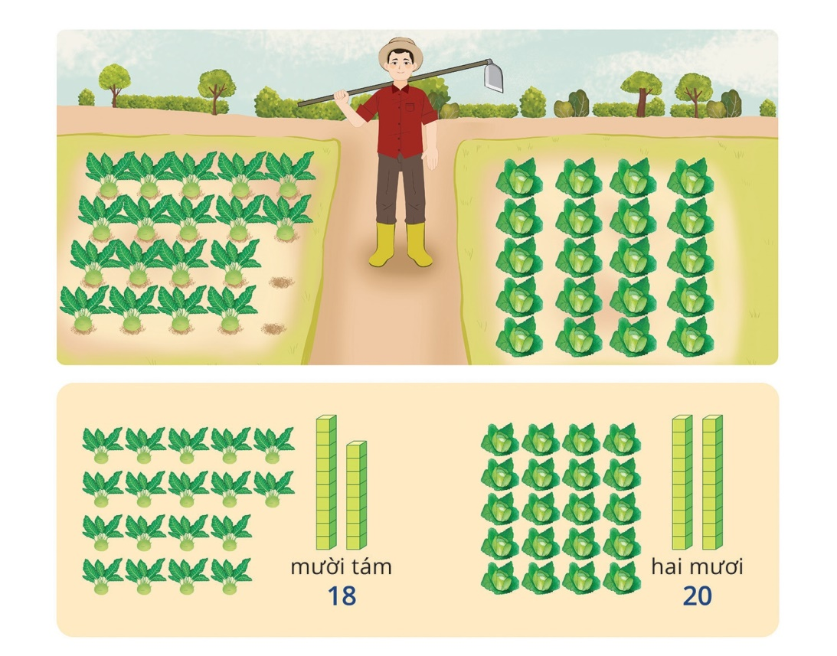

Slide 4
KHÁM PHÁ

Slide 5
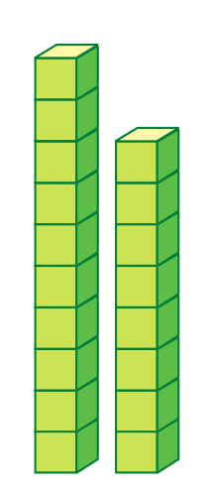
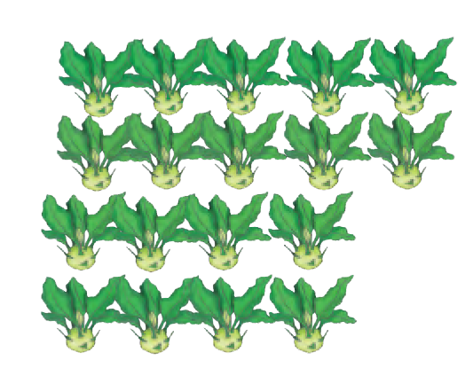
18
mười tám

Slide 6
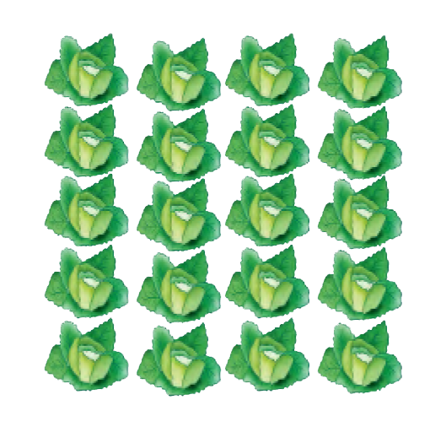
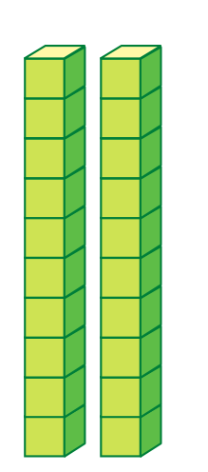
20
hai mươi

Slide 7


Thảo luận nhóm hình
thành số 17, 19

Slide 8
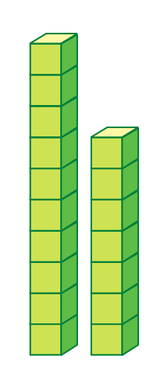
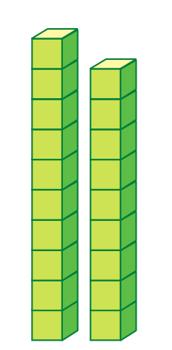


17
19
mười bảy
mười chín

Slide 9
THỰC HÀNH
LUYỆN TẬP

Slide 10
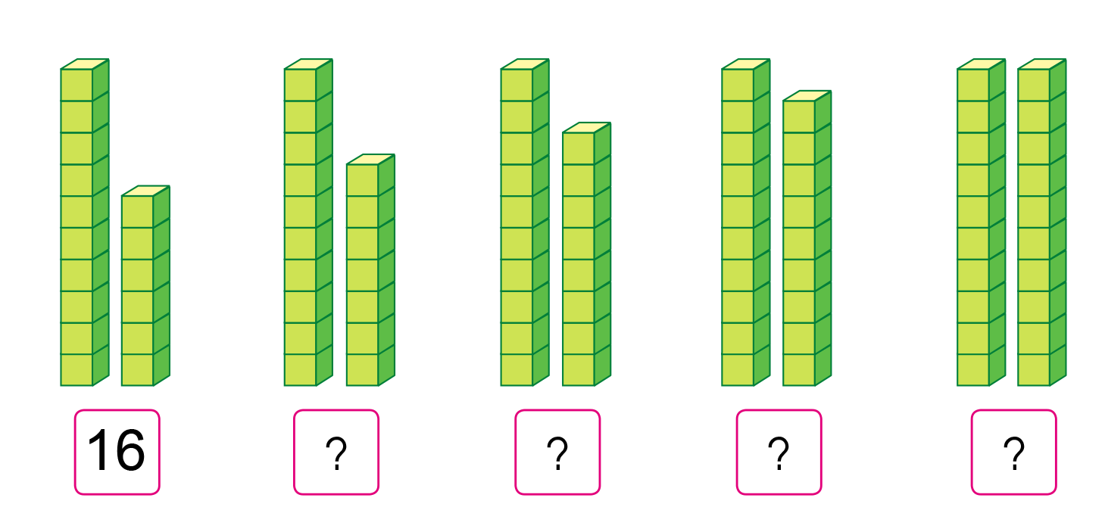
Bài 1: Số?
17
18
19
20
Quan sát và đếm số lượng khối lập phương

Slide 11
VẬN DỤNG

Slide 12



Slide 13









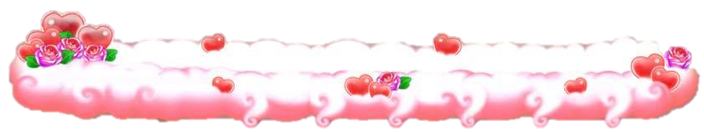






Notes:
Bấm vào từng chậu cây để chọn câu hỏi

Slide 14


Viết số còn thiếu vào chỗ trống: 17, …, 19
18
Notes:
Bấm vào nhân vật màu hồng để quay lai slide câu hỏi

Slide 15
Đọc số sau: 19
mười chín
Notes:
Bấm vào nhân vật màu hồng để quay lai slide câu hỏi

Slide 16
Viết số còn thiếu vào chỗ trống:
…, 18, 19, …
17, 18, 19 ,20
Notes:
Bấm vào nhân vật màu hồng để quay lai slide câu hỏi

Slide 17
Đọc số sau: 20
hai mươi
Notes:
Bấm vào nhân vật màu hồng để quay lai slide câu hỏi

Slide 18
Đọc số sau: 18
mười tám
Notes:
Bấm vào nhân vật màu hồng để quay lai slide câu hỏi

Slide 19
Đọc số sau: 17
mười bảy
Notes:
Bấm vào nhân vật màu hồng để quay lai slide câu hỏi

Slide 20
Viết số còn thiếu vào chỗ trống:
18, …, 20
19
Notes:
Bấm vào nhân vật màu hồng để quay lai slide câu hỏi

Slide 21
Viết số còn thiếu vào chỗ trống:
…, 18, 19
17, 18 ,19
Notes:
Bấm vào nhân vật màu hồng để quay lai slide câu hỏi

Slide 22
Hoc10 chúc các em học tốt!

